Slide 1
Противодействие мошенничеству в Интернете

Slide 2

Как не стать жертвой мошенников в Интернете?
Киберпреступники придумывают все более сложные и изощренные методы и схемы обмана в Интернете. Сегодня мы расскажем тебе как не попасть на махинации аферистов

Slide 3
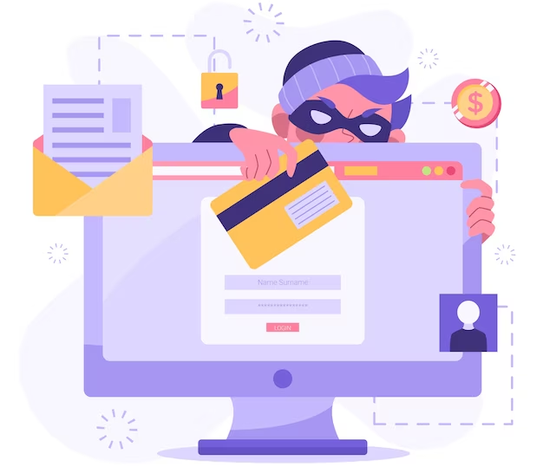
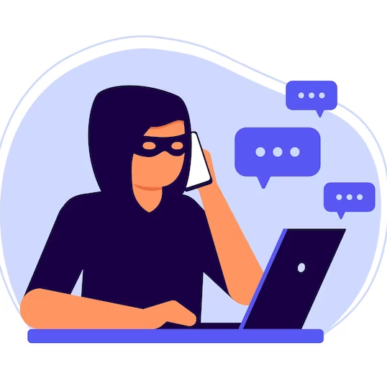
Существуют следующие виды фишинга:
рассылки на электронную почту с призывом перейти по ссылке;
рассылки с сообщением о крупном денежном переводе;
фишинг в сфере электронной коммерции: покупка мошенниками мест в поисковой выдаче по популярным запросам;
использование на торговых площадках фишинговых страниц, имитирующих популярные платежные сервисы.
“
Наиболее распространенным сценарием является фишинг.
фишинг (от англ. phishing –искажение слова fishing – ловля на крючок) – действия, направленная на получение данных путем обмана.

Slide 4
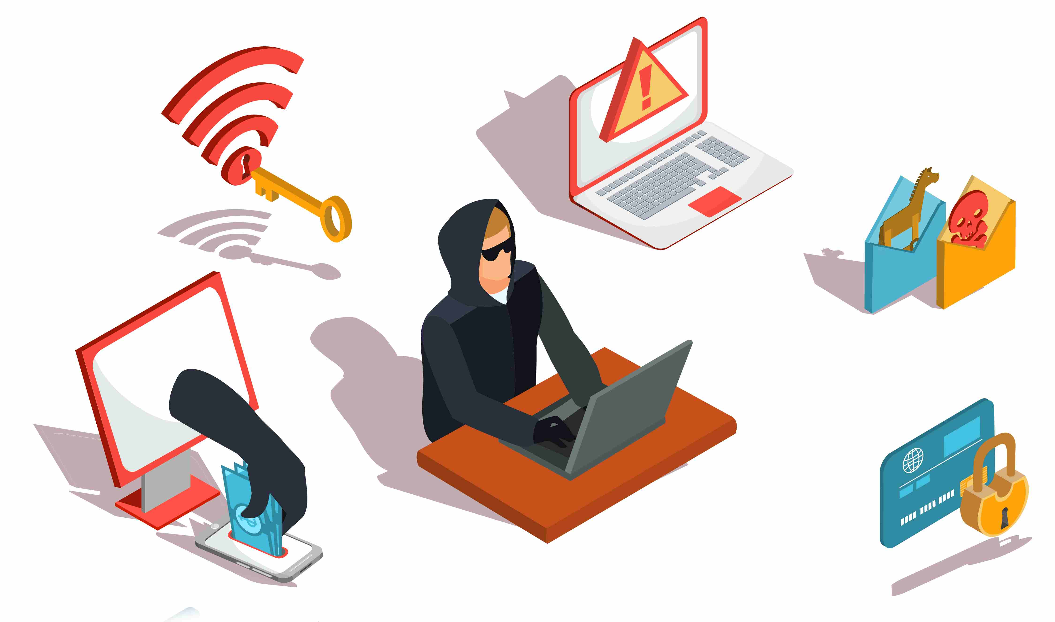
Фишинга избегать можно довольно просто, следуйте этим правилам:
Проверяйте адреса почт, с которых приходят письма.
Думайте какую информацию вы оставляете на сайте
Проверяйте с каких номеров вам приходят сообщения
Проверяйте ссылки по которым переходите (как вам рассказывали в прошлых уроках)

Slide 5
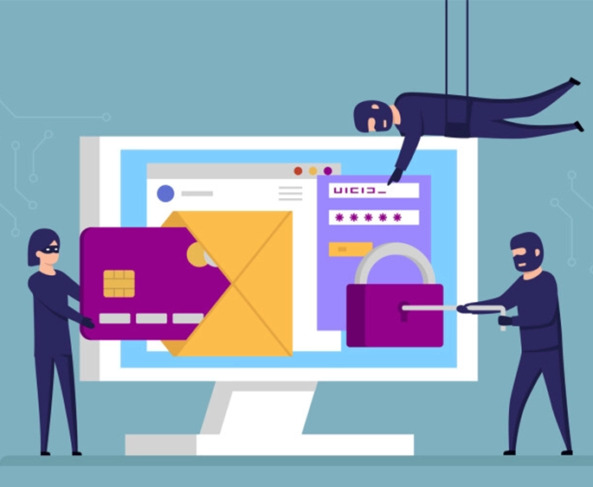

Последствиями заражения вредоносными программами могут стать:
нарушение работы компьютера (смартфона, планшета);
потеря информации;
кража персональных данных, паролей;
хищение денежных средств с банковских карт.
“
Вредоносные программы.
Используйте антивирусное ПО.
Обеспечить безопасность компьютера в этом плане возможно только с помощью регулярно обновляемого антивируса.

Slide 6
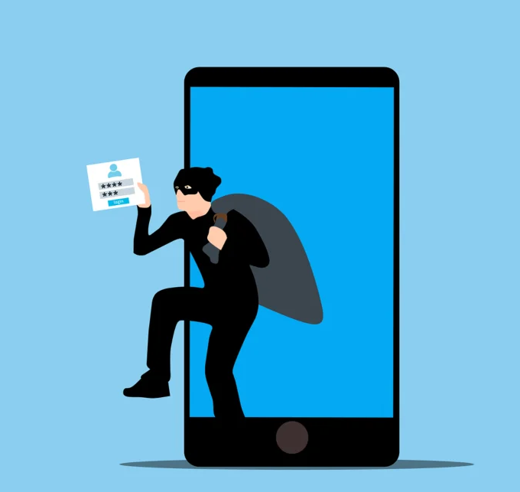
Телефонные вирусы. Да, они работаю так же как и компьютерные.
На телефон жертвы приходит сообщение в стиле:
«Вам пришло MMS-сообщение. Для получения пройдите по ссылке...»
При переходе по адресу на телефон скачивается вирус.
Не переходи по непонятным тебе сайтам
Не отправляй сообщения по номеру, с которого пришло подозрительное смс
Не звони таким номерам, с твоего телефона могут списать крупную сумму денег!

Slide 7
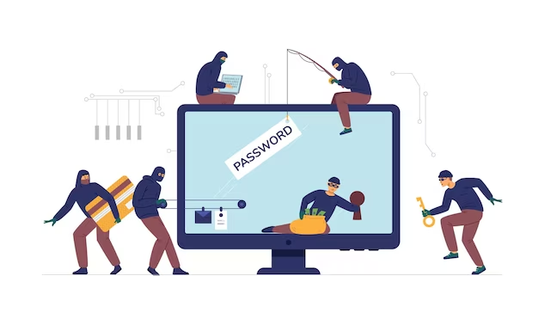
Запомните главное: задача мошенников – вынудить вас что-то купить, украсть ваши деньги или получить ваши персональные данные
Поэтому:
Опасайтесь посторонних
Ваш пин-код – только ваш
Не переходите по посторонним ссылкам

Slide 8

Планы на будущее
25
Sunday, Apr 2017
Продолжайте обучение в нашей Школе!
Домашнее задание
Пройти тест по ссылке:
<Здесь будет ссылка>

